Slide 1
مرحباً بكم في هذا اللقاء المبارك

Slide 2
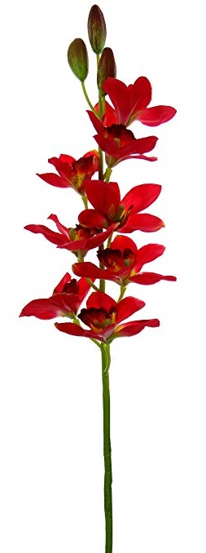
التعريف
الصف : التاسع من الداخل
عبد العليم بن شمس الحق
المادة : اللغة العربية الاتصالية
محاضر اللغة العربية
الوحدة : الثالثة
فتاري فاضل مدرسة، سفاهر، نوغاؤن
الدرس : الثالث
رقم الجوال : 01749-94 44 18
الوقت : 40 دقيقة
العنوان الالكتروني :
التاريخ : 01/09/2020م
infoabdulalim@gmail.com

Slide 3
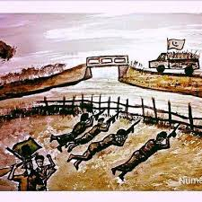
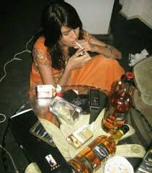
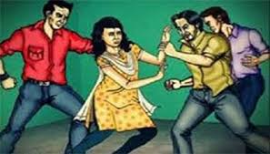
ماذا فهمتم من الصور التالية ؟
فهمتم على طلاب العلم أن يكونوا حصنا وسورا لمجد وشرف بلادهم مع الاجتناب عن الأخلاق السيئة

Slide 4
النـــتــائج مـــــن الدرس
الطلاب بعد نهاية هذا الدرس ....
0
يستطيع قراءة القصيدة بالنطق الصحيح؛
1
يتعلم معاني الكلمات الجديدة مع تكوين الجمل المفيدة؛
2
يقدر على شرح بقية الأبيات باللغة العربية حسب المطلوب؛
3
يتعلم تحقيق بعض الأفعال من الدرس.
4

Slide 5
إعلان درس اليوم

Slide 6
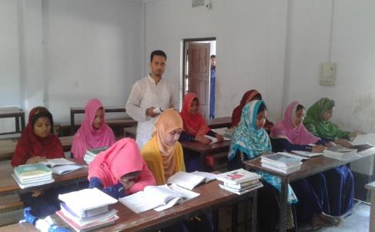
أأبناء المدارس إنّ نفسي
تؤمّل فيكم الأمل الكبيرا فسَقياً للمدارس من رياض
لنا قد أنبتت منكم زهورا ستكتسب البلاد بكم عُلُوّاً
إذا وجدت لها منكم نصيرا فإن دجت الخطوب بجانبيها
طلعتم في دُجُنَّتها بُدورا وأصبحتم بها للعزّ حِصناً
وكنتم حولها للمجد سورا إذا ارتوت البلاد بفيض علم
فعَاجزُ أهلها يُمسى قديرا ويَقوَى من يكون بها ضعيفاً
ويَغنَى من يعيش بها فقيرا ولكن ليس مُنتَفِعاً بعلم
فتىً لم يُحرِزِ الخُلُق النَّضيرا إذا ما العلم لابَس حُسنَ خُلْق
فَرَجِّ لأهله خيراً كثيرا وما أنْ فاز أغزرنا علوماً
ولكن فاز أسلمنا ضميرا
خلقٌ حسنٌ
معروف الرصافي بن عبد الغني
الدرس المثالي
اسمعوا الشعر بكل اهتمام

Slide 7
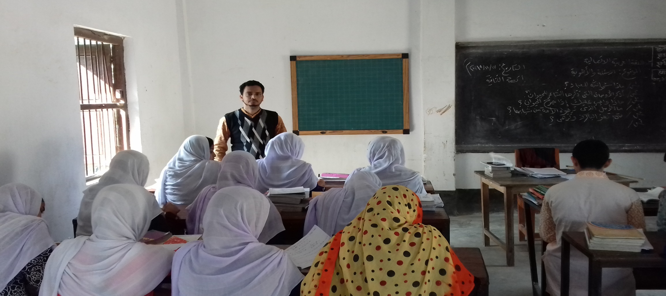
القراءة الصوتية

Slide 8
هلموا نتعلم الآن معاني الكلمات الصعبة مع تكوين الجمل في الدرس
النضير
دجنة
رياض
تؤمل
أخضر/ جميل / حسن
سواد/ غسق/ ظلام
بساتين/ حدائق
ترجو
الخلق النضير يعادل قائم الليل وصائم النهار
يطلع الطلاب في دجنة البلاد بدورا
اللهم اجعل قبر أبي روضة من رياض الجنة
تؤمل أنك يوماً تتوب

Slide 9
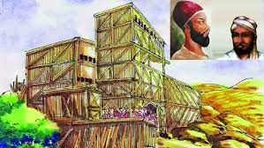
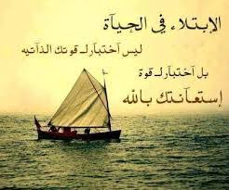
هلموا نتعلم الآن معاني الكلمات الصعبة مع تكوين الجمل في الدرس
حصن
الضمير
الخطوب
ستكتسب
برج/ قلعة/ ملجأ
القلب
المصائب
ستحصل
بنى الشهيد تيتومير الحصن بالقصب
إذا مات ضمير الإنسان مات كل شيء له
أطالت الحكومة العطلة لسبب فيروس كورونا
صوم مقبول وحج مبرور

Slide 10
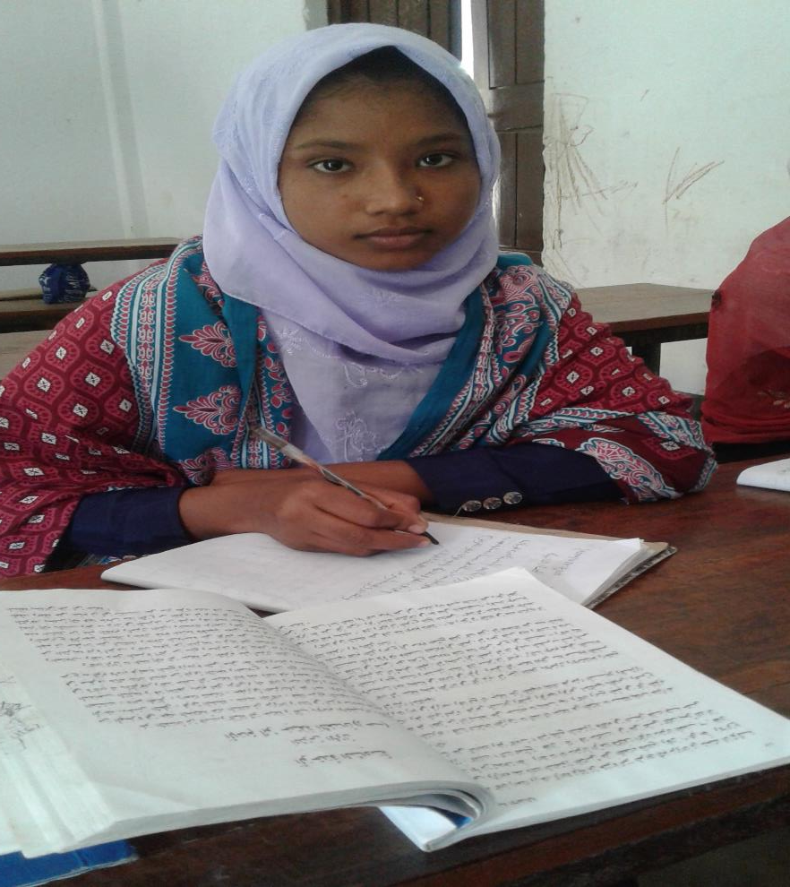
العمل الوحدي
الوقت
اكتب معاني الكلمات الآتية ثم اجعلها في جملة مفيدة من عندك:
تؤمل – دجنة – رياض – النضير – ستكتسب
خمس دقائق

Slide 11
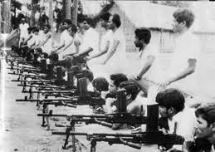
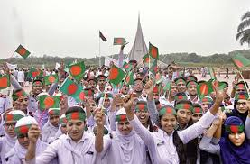
وأصبحتم بها للعز حصناً
وكنتم حولها للمجد سوراً
إذا ارتوت البلاد بفيض علم
فعاجز أهلها يمسي قديراً

Slide 12
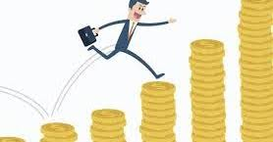
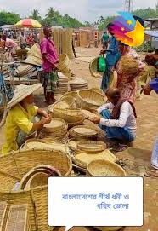
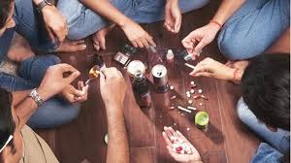
ويقوي من يكون بها ضعيفا
ويغني من يكون بها فقيراً
ولكن ليس منتفعاً بعلم
متى لم يحرز الخلق النضيرا

Slide 13
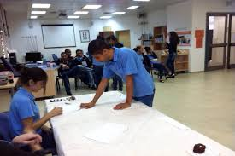
العمل في أزواج
الوقت
اشرح البيت الآتي:
ولكن ليس منتفعاً بعلم
متى لم يحرز الخلق النضيرا
سبع دقائق

Slide 14
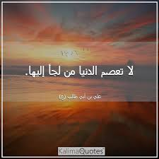
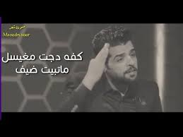
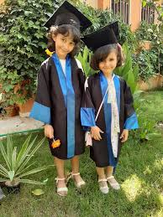
تحقيـــق بعض الأفعــــال والكلمـــــات من الـــدرس
تعصم
دجت
تسعى
يغدون

Slide 15
يغدون
المعنى
الجنس
المادة
المصدر
الباب
البحث
الصيغة
يخرجون صباحاً
ناقص واوي
غ د و
الغدو
نصر
الفعل المضارع المثبت المعروف
الجمع المذكر للغائب
تسعى
المعنى
الجنس
المادة
المصدر
الباب
البحث
الصيغة
تسرع
ناقص يائي
س ع ي
السعي
فتح
الفعل المضارع المثبت المعروف
المفرد المؤنث للغائب

Slide 16
دجت
المعنى
الجنس
المادة
المصدر
الباب
البحث
الصيغة
ظلمت
ناقص واوي
د ج و
الدجو
نصر
الفعل الماضي المطلق المثبت المعروف
المفرد المؤنث للغائب
تعصم
المعنى
الجنس
المادة
المصدر
الباب
البحث
الصيغة
تحفظ
صحيح
ع ص م
العصم
ضرب
الفعل المضارع المثبت المعروف
المفرد المؤنث للغائب

Slide 17
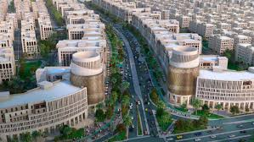
تحقيـــق بعض الأفعــــال والكلمـــــات من الـــدرس
يمسي
ارتوت
قد انبتت
تؤمل

Slide 18
تؤمل
المعنى
الجنس
المادة
المصدر
الباب
البحث
الصيغة
ترجو
مهموز فاء
ء م ل
التأميل
تفعيل
الفعل المضارع المثبت المعروف
المفرد المؤنث للغائب
قد انبتت
المعنى
الجنس
المادة
المصدر
الباب
البحث
الصيغة
أخرجت
صحيح
ن ب ت
الأنبات
إفعال
الفعل الماضي القريب المثبت المعروف
المفرد المؤنث للغائب

Slide 19
ارتوت
المعنى
الجنس
المادة
المصدر
الباب
البحث
الصيغة
ازدهرت
لفيف مقرون
ر و ي
الارتواء
افتعال
الفعل الماضي المطلق المثبت المعروف
المفرد المؤنث للغائب
يمسي
المعنى
الجنس
المادة
المصدر
الباب
البحث
الصيغة
صار
ناقص يائي
م س ي
الامساء
إفعال
الفعل المضارع المثبت المعروف
المفرد المذكر للغائب

Slide 20
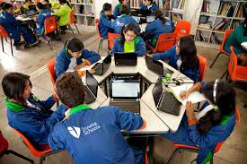
العمل الجماعي
الوقت
العمل لفريق البنين:
تحقيق الأفعال التالية:
تؤمل – قد أنبت – ارتوت
خمس دقائق
العمل لفريق البنات:
تحقيق الأفعال التالية:
يغدون – تسعى– دجت

Slide 21
التقييم
1. ماذا يصبح أبناء الدارس لبلادهم ؟
2. ماذا يكون إذا ارتوت البلاد بفيض علم ؟
3. كيف يقوي الضعفاء في البلاد ؟
4. متى لا ينفع البلاد من علم أبنائه ؟
5. هات ثلاث كلمات جديدة بالمعنى من الدرس.
6. حقق كلمة تؤمل و ارتوت .

Slide 22
الواجب المنزلي
اكتب فقرة مختصرة باللغة العربية التي طلب الشاعر في الأبيات التي درسنا اليوم على الأقل سبعة أسطر .

Slide 23
مع السلامة أيها الأحباب
مع السلامة أيها الأحباب

